Slide 1





¿Emergencia turística? ¡VoxTranslate a tu rescate!
VoxTranslate
Hello
La mejor herramienta para traducciones rápidas
Hola

Slide 2
01
¿Para qué me sirve?
Tiene 3 principales funciones

Slide 3
Table of contents
01
Transcribe
Transcribe eficazmente desde el detector de voz

Slide 4
Table of contents
01
02
Transcribe
Traduce
Transcribe eficazmente desde el detector de voz
Traduce rápidamente tus oraciones transcritas

Slide 5
Table of contents
01
02
03
Transcribe
Traduce
Comunícate
Transcribe eficazmente desde el detector de voz
Traduce rápidamente tus oraciones transcritas
Comunícate de manera amistosa

Slide 6
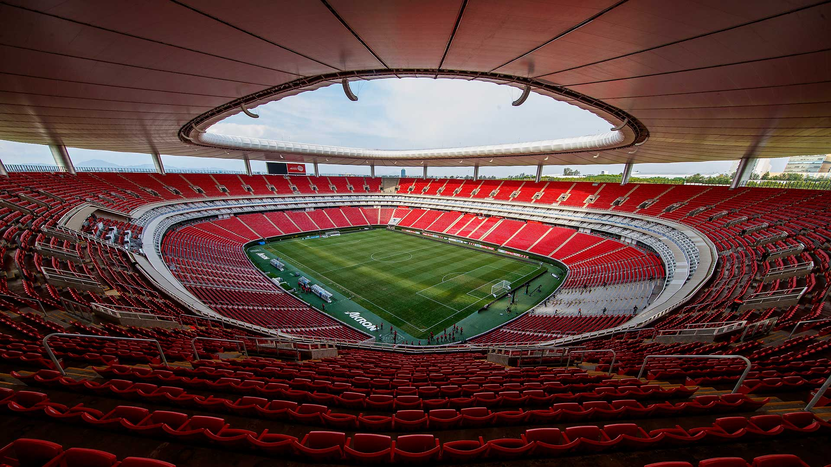
Situación
Hello, how are you?
Sí

Slide 7

Traductor de Google
VoxTranslate

Slide 8
Comunícate fácilmente
Hasta luego, encantada
Adiós, igualmente
See you later, nice meeting you
Good bye, likewise

Slide 9
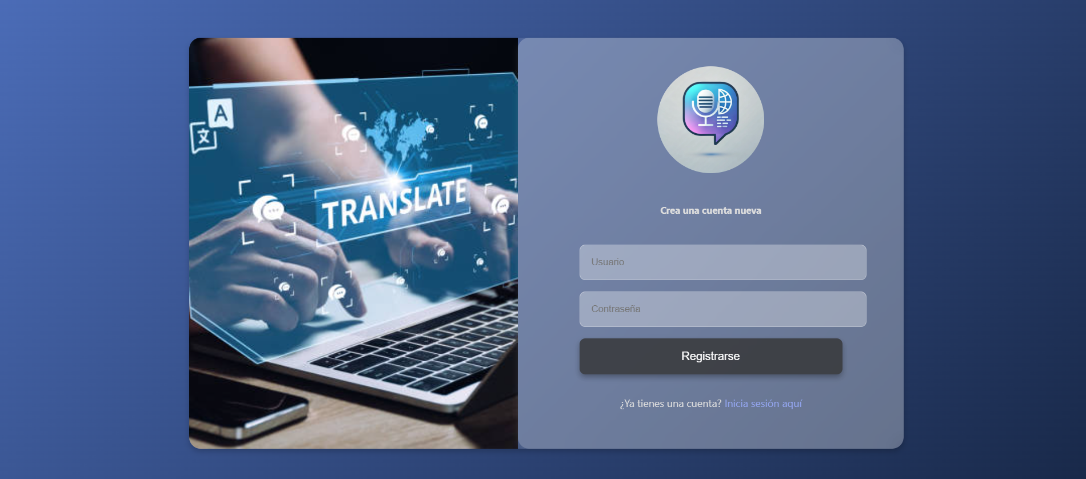
Regístrate fácilmente

Slide 10
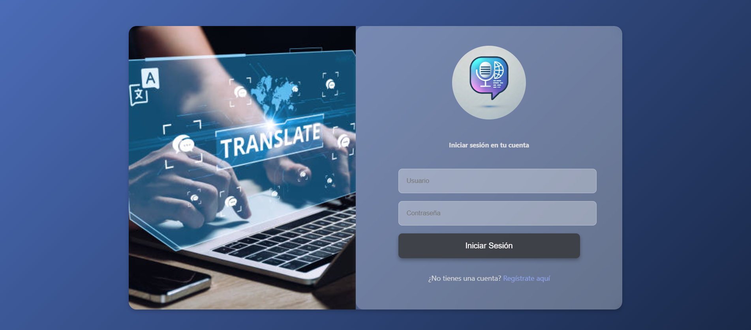
Inicia sesión

Slide 11
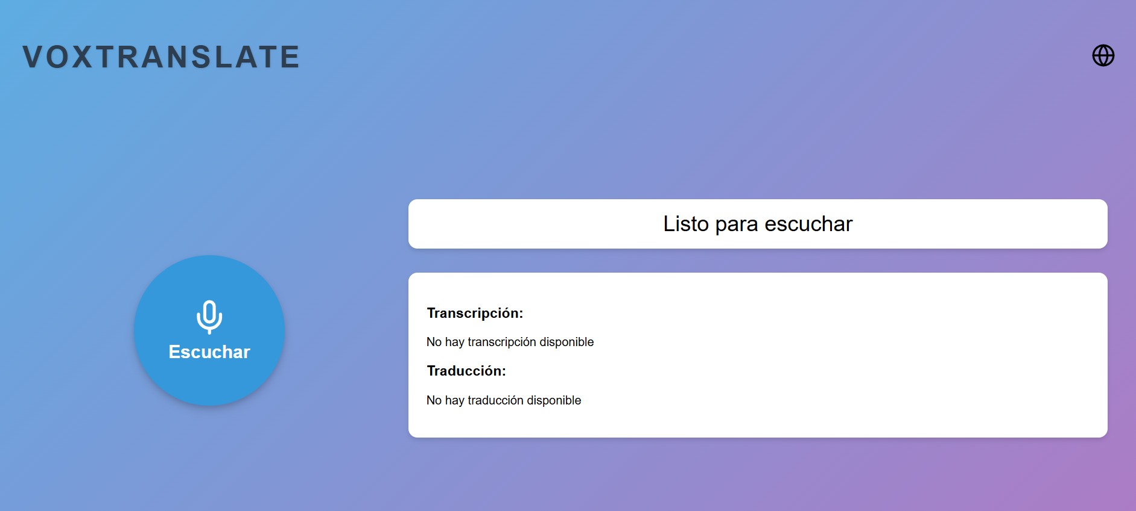
Interfaz sencilla

Slide 12
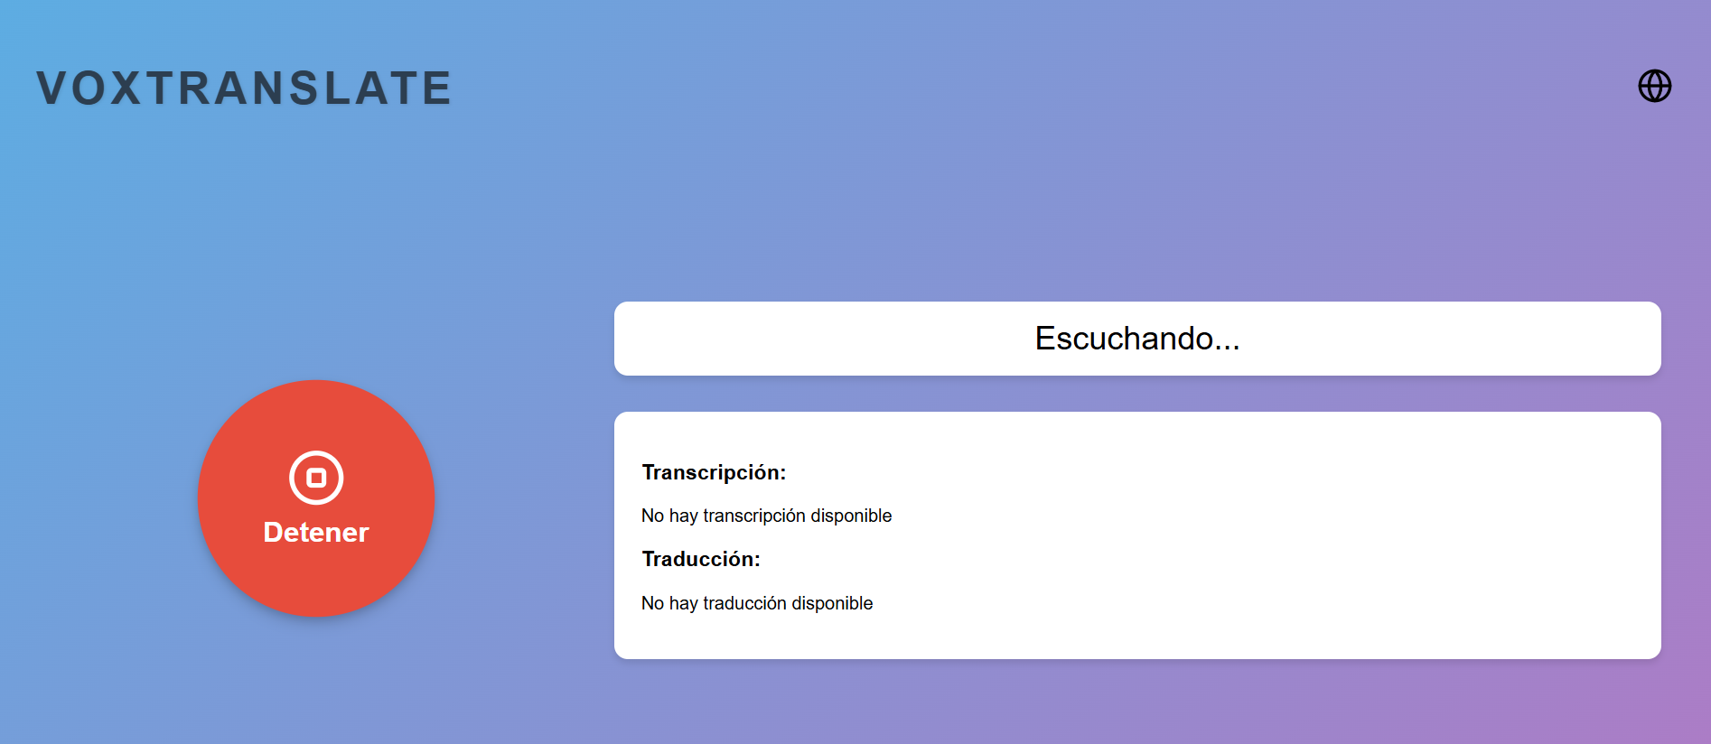
Comienza a hablar

Slide 13

Transcribe y traduce

Slide 14
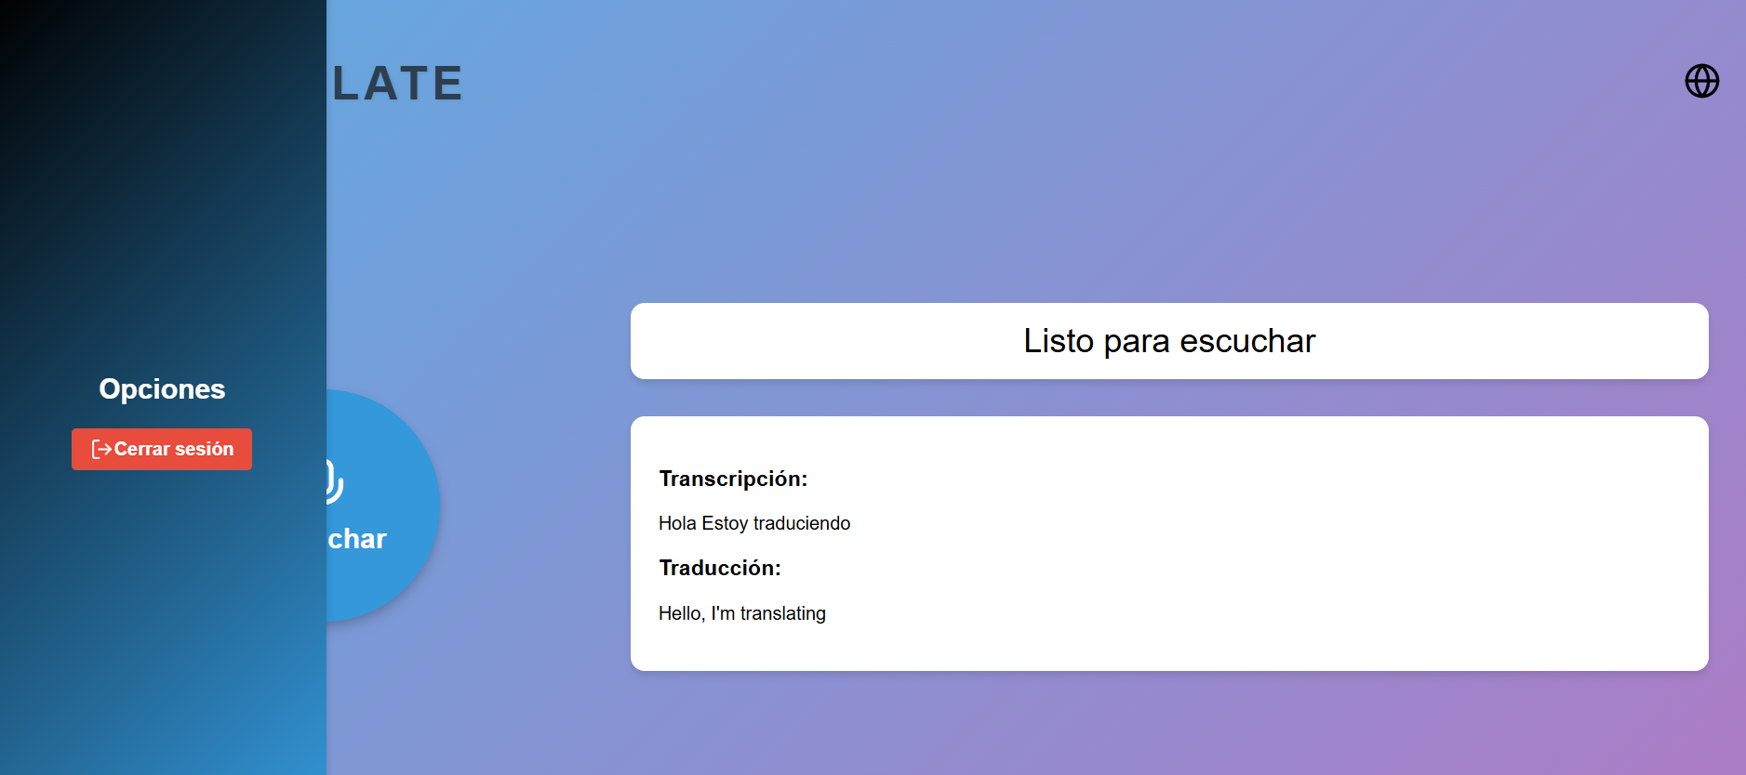
Cierra tu sesión

Slide 15
El aplauso señoreeeees
Integrantes:
González Mireles Marco Alejandro
González Morquecho Esaú Emmanuel

